Slide 1
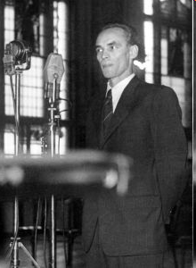
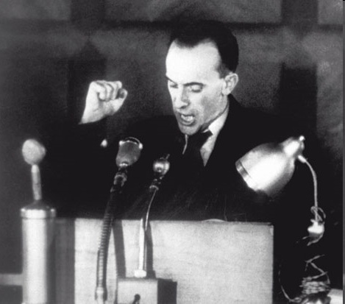
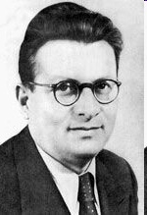
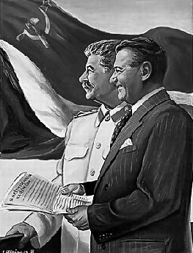
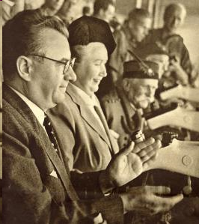
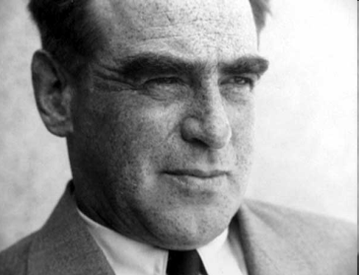
Československo v 50. letech a politické procesy

Slide 2
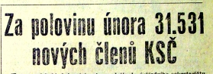
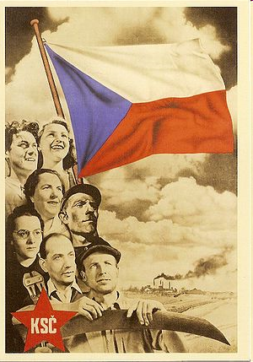
Opuštění původního konceptu specifické československé cesty k socialismu a podřízení se sovětskému modelu
po únoru 1948 se KŠČ na svou stranu snažila získat i ty občany, kteří za ní původně nestáli a rozjela rozsáhlou kampaň
agitační kampaň - strana je otevřena „všem poctivým Čechům a Slovákům“ - v listopadu 1949 tak měla KSČ již 2,6 milionu členů, což představovalo 22% obyvatelstva, neboli každého třetího dospělého občana…

Slide 3
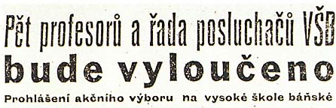
KSČ podnikla násilné kroky k zajištění nekontrolovatelné moci – odstraňovala nekolaborující funkcionáře nekomunistických stran z pozic v jejich vlastních stranách, ve státních úřadech a ve společenských organizacích – „vyakčňování“ – odhaduje se, že takto bylo postiženo 250 000 lidí
následovalo blíže nezjištěné množství příslušníků Státní bezpečnosti a Sboru národní bezpečnosti, z armády bylo vyřazeno 28% důstojníků, odejít museli rovněž vysokoškolští učitelé a ze 48 000 vysokoškolských studentů neprošlo politickou čistkou 18%
na jejich místa dosazovala komunistická strana své vlastní lidi, oddané jí bezezbytku a ochotné jí bez jakýchkoli výhrad sloužit

Slide 4
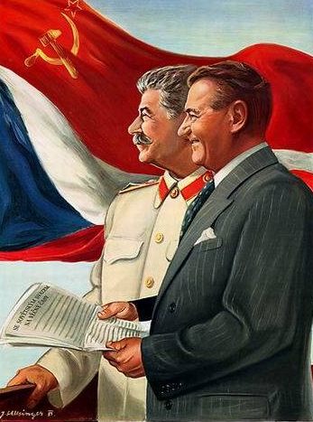
až do podzimu 1948 se vedení KSČ unášelo myšlenkou, že k socialismu dojde vlastní, specificky „československou“ cestou a že nebude slepě kopírovat moskevský vzor – představa, že kolektivizace zemědělství se provádět nebude, nedojde ke znárodňování a likvidaci živností či malých podniků
Gottwald na podzim 1948 přiletěl na první návštěvu po převzetí moci do Moskvy – Stalin hrubě kritizuje za příliš samostatný postup v únoru 1948 a za chyby, jichž se KSČ dopustila a Gottwald bezvýhradně kapituloval – v únoru 1949 je schválen zákon o JZD, začalo další kolo znárodňování, likvidace samostatných živností, militarizace společnosti, zostřování třídního boje…

Slide 5
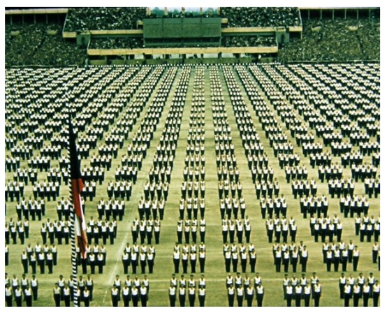
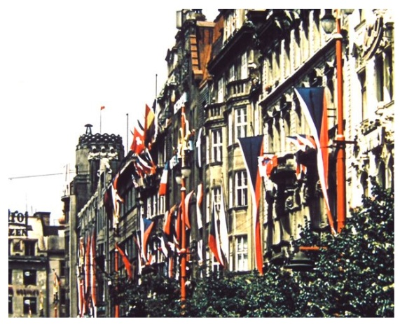
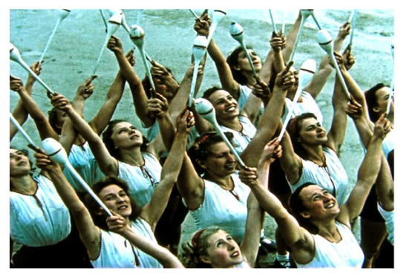
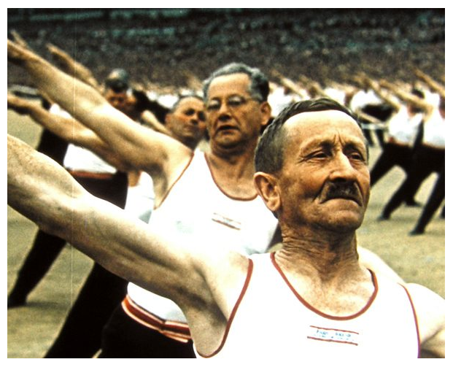
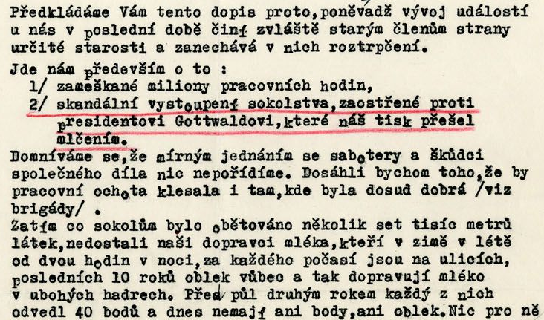
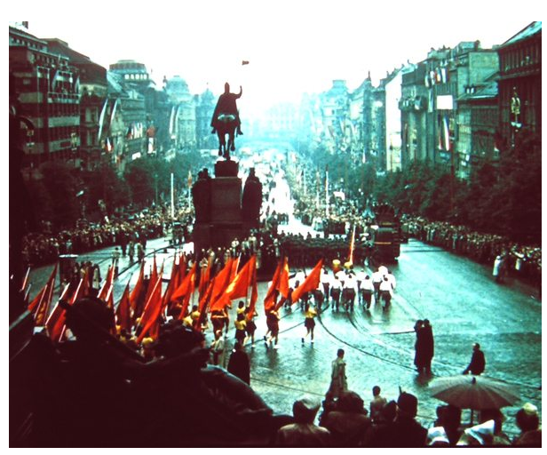
všesokolský slet
- za velké mezinárodní účasti se v červnu 1948 v Praze konal XI. všesokolský slet
- především závěrečný průvod Sokolů, který trval 6 hodin, vyzněl jako protivládní demonstrace
- ještě během sletu zadržela bezpečnost 237 osob a okamžitě po sletu bylo iniciováno zasílání rezolucí za očistu Sokola
Reakce Závodní rady Vysočanské mlékárny na všesokolský slet.

Slide 6
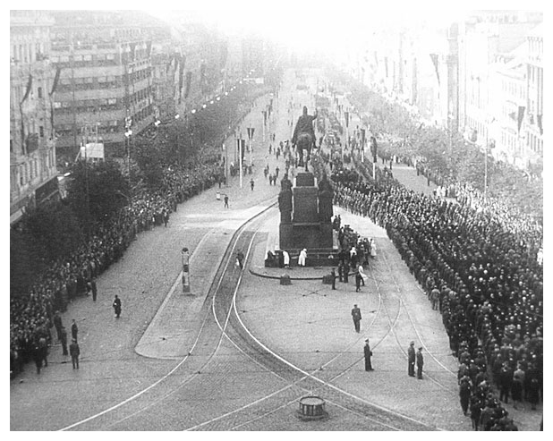
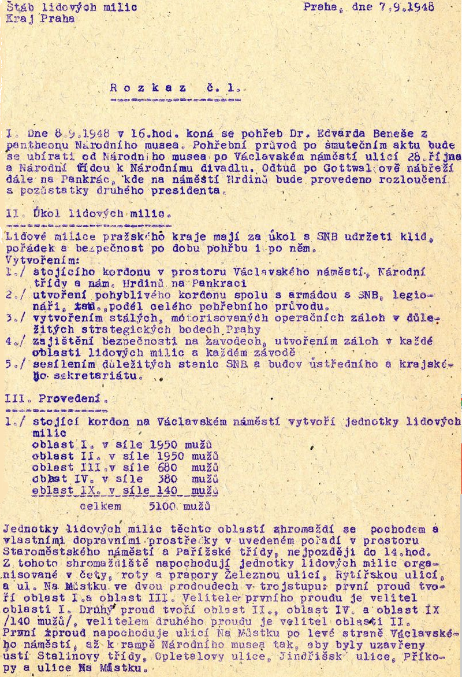
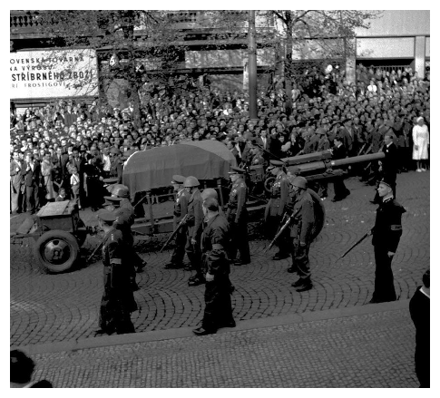
pohřeb Edvarda Beneše
Z obavy před dalšími demonstracemi proti režimu byly povolány sbory lidových milicí z celého pražského kraje. Více než 4000 mužů, vyzbrojených puškami a ostrými náboji, vytvořilo nepropustnou hráz podél předem schválené cesty pohřebního průvodu.

Slide 7
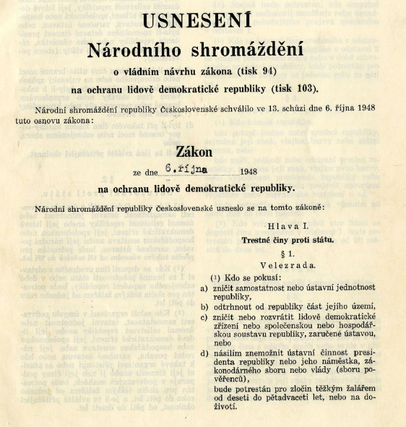
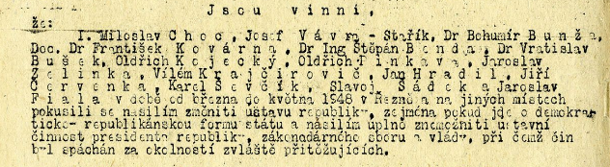
zákon na ochranu lidově demokratické republiky
- v říjnu vstoupily v platnost dva zásadní zákony: zákon č. 231/48 Sb. na ochranu lidově demokratické republiky a zákon č. 232/48 Sb. o zřízení Státního soudu
- schválení obou zákonů odstartovalo politické procesy
První rozsudek Státního soudu vPraze, kterým byly vyneseny vysoké tresty včetně trestů smrti za velezradu a vyzvědačství. Odsouzeno bylo 15 osob.

Slide 8
Zákon č. 231/1948 Sb., na ochranu lidově demokratické republiky
nahradil prvorepublikový zákon na ochranu republiky z roku 1923
vytvořil zcela nové skutkové podstaty zločinů a přečinů
objevila se řada jednání, která by za normálních okolností spadala mezi méně závažné delikty, popřípadě by v normální demokratické zemi byla zcela legální
oproti prvorepublikovému předpisu ukládal na mnoha místech trest nejvyšší, tedy trest smrti
i přes jeho krátkou účinnost (v roce 1950 nahrazen novým trestním zákonem) bylo na základě tohoto zákona v Československu odsouzeno téměř 27000 osob

Slide 9
Neoprávněné opuštění republiky
§ 40 z. č. 231/1948 Sb.
Neoprávněné opuštění území republiky a neuposlechnutí výzvy k návratu.
Československý občan, který v úmyslu poškodit zájem republiky opustí neoprávněně území republiky nebo ve stejném úmyslu neuposlechne výzvy úřadu, aby se v přiměřené lhůtě, kterou mu úřad určí, na území republiky vrátil, bude potrestán pro zločin těžkým žalářem od jednoho roku do pěti let.

Slide 10
Výklad soudů
K výkladu pojmu zájem republiky
Soud je tu povinen hodnotit, zda pachateli mohly být a byly známy důsledky jeho činu dotýkající se zájmu republiky a zda i tyto následky svého počínání uvážil a pro ně se rozhodl.
….zda si byl obžalovaný vědom, že svým illegálním odchodem za hranice odejme pracovní sílu plnění pětiletého plánu, a zda tedy nejednal v úmyslu (aspoň eventuálním) tento zájem republiky poškodit.
…Kromě toho jako úřednice, tedy osoba nejméně s průměrnou inteligencí, věděla, že zahraniční nepřátelské síly využijí jejího útěku k odůvodnění hanobení republiky.

Slide 11
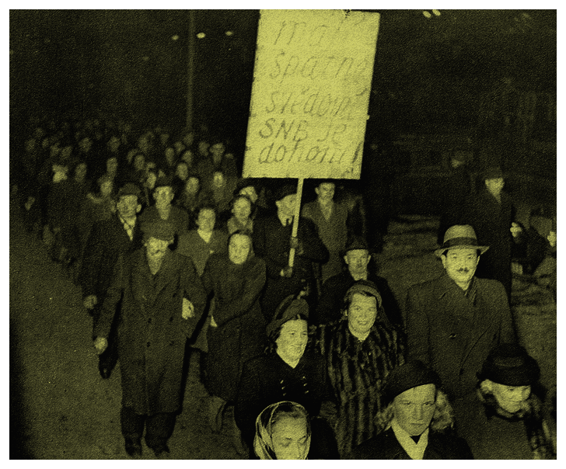
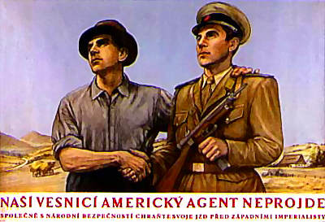
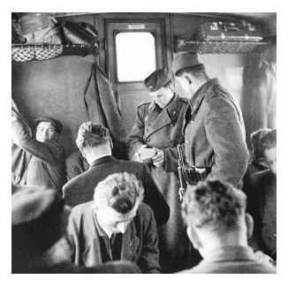
represivní složky tzv. socialistického státu
„Slyšeli jsem od různých zpátečníků slova o oklešťování demokracie, o policejním teroru apod. Myslím, že můžeme velmi pevně a s pohrdáním odmítnout tyto pomluvy. Pravý opak je pravda. Právě náš SNB, právě naše dělnické milice jsou příkladem hlubokého a opravdového demokratismu naší republiky," K. Gottwald

Slide 12
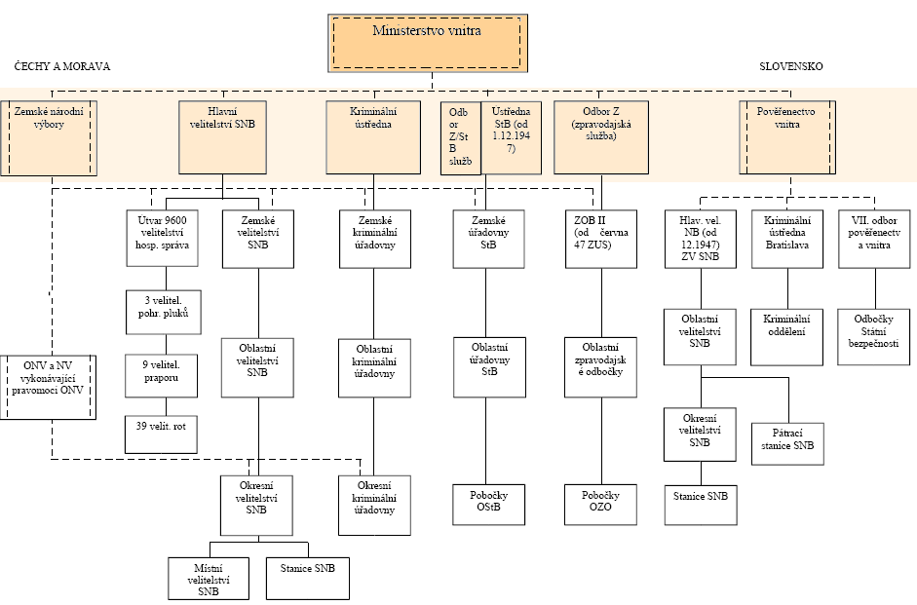

Slide 13
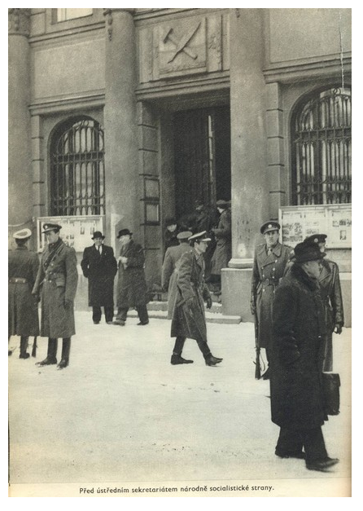
Sbor národní bezpečnosti (SNB)
- komunisté ovládali bezpečnostní složky prakticky již od poloviny roku 1947
- v únoru Sbor národní bezpečnosti (SNB) pracoval pro potřeby KSČ
- čistky ve SNB
- v červenci roku 1948 bylo propuštěno na dalších 3200 příslušníků SNB
Hlídka SNB před ústřednou národních socialistů.

Slide 14
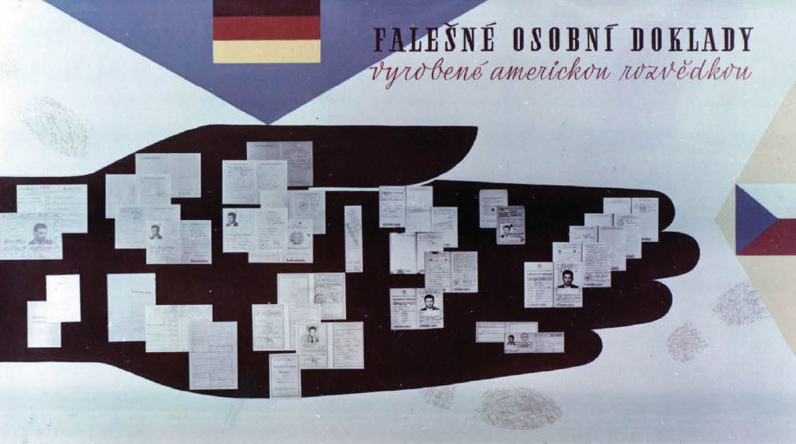
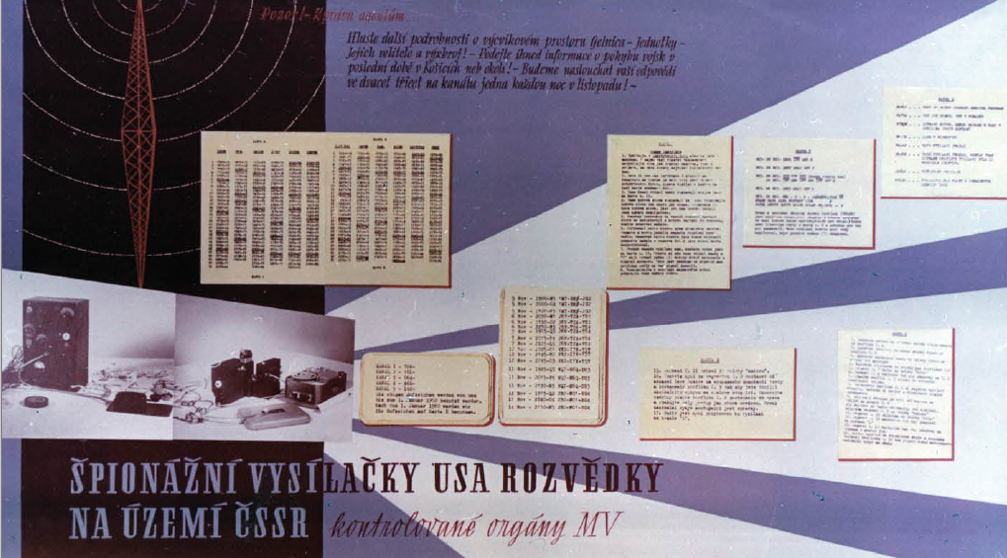
Státní bezpečnost (StB)
- činnost zpravodajská, zaměřená na boj proti „vnitřnímu“ a „vnějšímu“ nepříteli
- jedna z hlavních opor komunistického režimu, která tragicky zasáhla do osudů statisíců občanů
její organizace a struktura byla dosti složitá a procházela mnoha většími či menšími změnami
- v roce 1948 roce získala StB nakrátko neomezenou moc, která ohrožovala samotné špičky režimu, korigovala ji jen Moskva prostřednictvím svých poradců
- StB tehdy naverbovala přes 2000 lidí hlavně z řad dělnických kádrů
Fotografie panelů výstavky Státní bezpečnosti z 60. let k akci Východ.

Slide 15
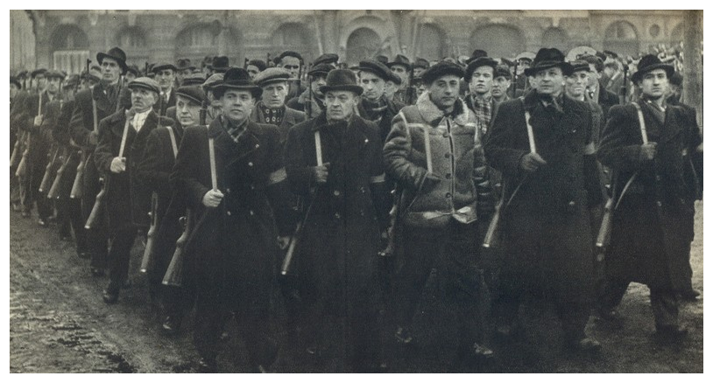
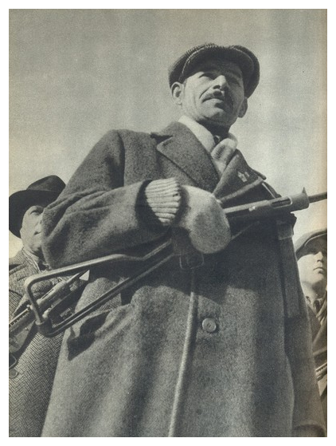
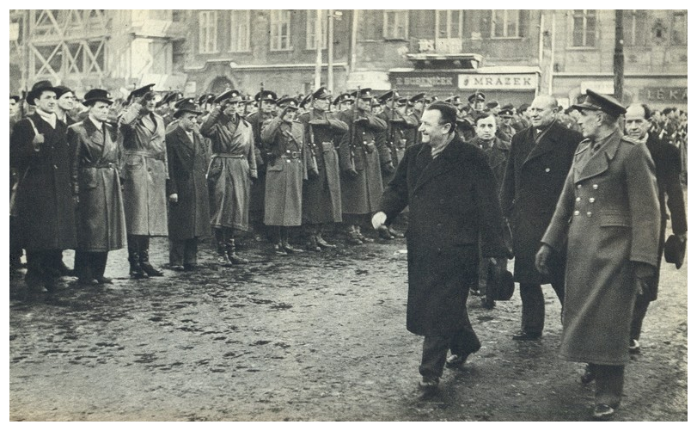
Lidové milice
- 23. 2. 1948 KSČ začala ozbrojovat své přívržence v řadách dělníků - "ozbrojená pěst KSČ"
- zformovány řádné útvary, podřízené přímo generálnímu tajemníkovi ÚV KSČ
- existence LM neměla oporu v zákonech
- vznikly ozbrojené
složky politické strany, které nemají v demokratickém státě místo
Přísaha milicionáře:
"Já, příslušník Lidových milicí, přísahám, že budu vždy obětavě a věrně sloužit Komunistické straně Československa, dělnické třídě a své socialistické vlasti a upevňovat internacionální svazky se Sovětským svazem a ostatními socialistickými zeměmi..."

Slide 16
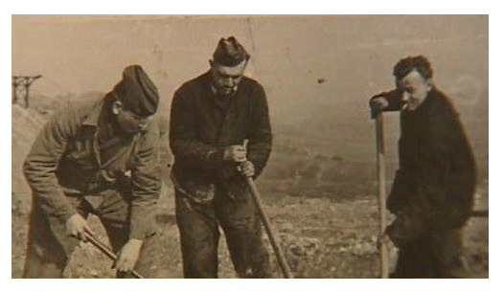
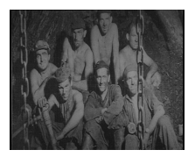
situace v armádě
- čistky v armádě
- na uvolněná místa důstojníků ze západní fronty nastoupily po absolvování rychlokurzů, tzv. dělnické kádry
- politická převýchova vojáků působením tzv. politruků
do neozbrojených Pomocných technických praporů (PTP) byly zařazovány „politicky nespolehlivé osoby“ (kněží, kulaci, živnostníci, intelektuálové)
Vojenská kontrarozvědka působila ve všech armádních zařízeních a vojenských útvarech a její příslušníci, tzv. kontráši zpravodajsky podléhali StB
Příslušníci Pomocných technických praporů tzv. černí baroni byly nasazováni na různých stavbách, těžbě v kamenolomech a dolech.

Slide 17
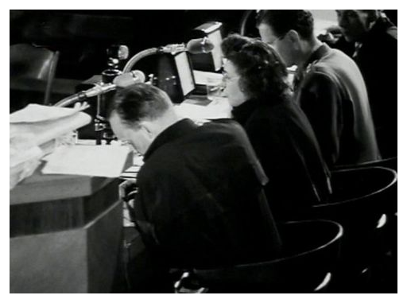
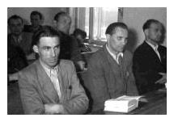
justice
- čistky
- i zde nastoupily tzv. dělnické kádry - lidé bezvýhradně oddaní režimu
- výsledkem toho byl znatelný úpadek odbornosti a kvality práce
- většina prošla krátkodobými kursy či absolvovala několik přednášek
- znalost práva a zákonů nehrála důležitou roli
- výchova se pouze omezovala na techniku práce v Bezpečnosti
- nastává období politických procesů, jejichž režii měli do značné míry v rukou sovětští poradci
Prokurátorka Ludmila Brožová-Polednová se jako dělnický kádr spolupodílela na justiční vraždě Milady Horákové.
"Právnická škola pracujících"...aneb za pouhý rok z dělníka prokurátorem.

Slide 18
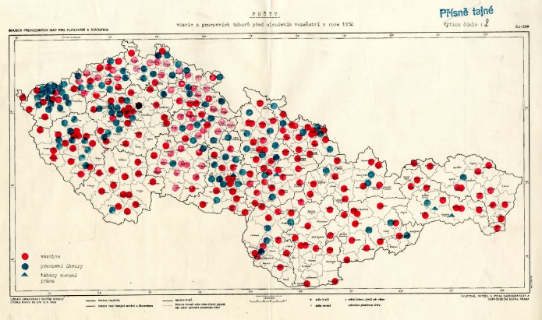
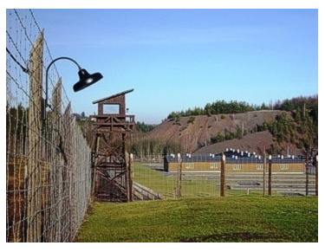
zákon o táborech nucené práce
- lágry prošlo přibližně 20 tisíc občanů
- nemusel být spáchán trestný čin, stačilo pouhé podezření
- bez soudního přelíčení tak mohl v táborech občan strávit dobu do dvou let
- zákon 247/48 Sb. o táborech nucené práce (25.10.1948)
komunisté tímto zákonem získali jedinečný nástroj k vyřizování
osobních účtů
o umístění do tábora rozhodovaly tříčlenné komise jmenované
krajským národním výborem
1949 - 1951 tábor nucených prací
Vojna Lešetice a následně vězeňské zařízení pro politické vězně
komunistického režimu z let 1951 - 1961

Slide 19
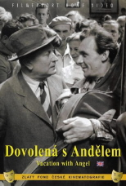
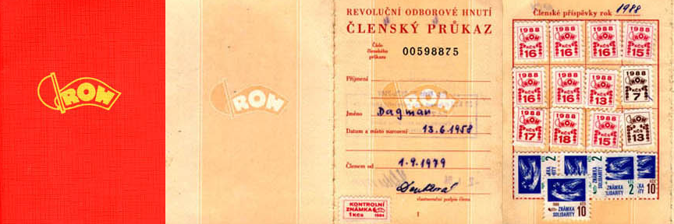
likvidace občanské
společnosti a její unifikace
- z původních asi 60 000 organizací zbylo pouze 683.
- likvidace spolkové činnosti:
Sokol, YMCA, Rotary Clubu, Britské rady, Armády spásy
- odbory se staly nástrojem ovládání pracujících KSČ:
Revoluční odborové hnutí
- napomáhaly plnění hospodářských úkolů

Slide 20
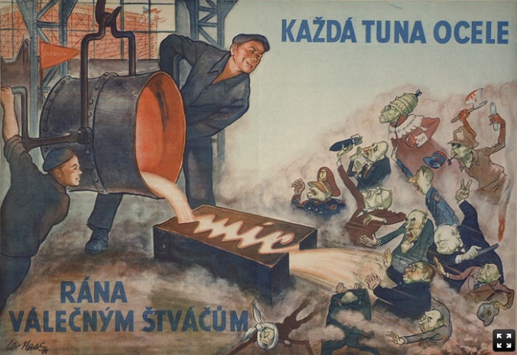
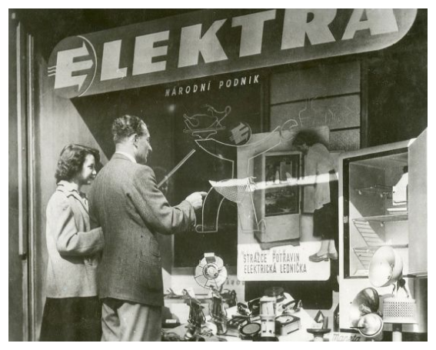
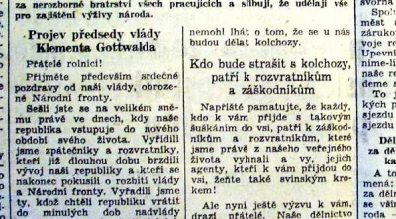
hospodářská politika
- plánované hospodářství a znárodňování majetku byly zavedeny již Košickým vládním programem
- únor 1948 však znamenal totální a nedobrovolnou změnu vlastnických vztahů
- úplná likvidace živností (v roce 1947 existovalo 409 815 živností
a v roce 1953 už jen asi 80 000 živností a jejich počet dále klesal)
- bylo likvidováno na 250 000 samostatných zemědělců a nahradilo je
8 000 Jednotných zemědělských družstev

Slide 21
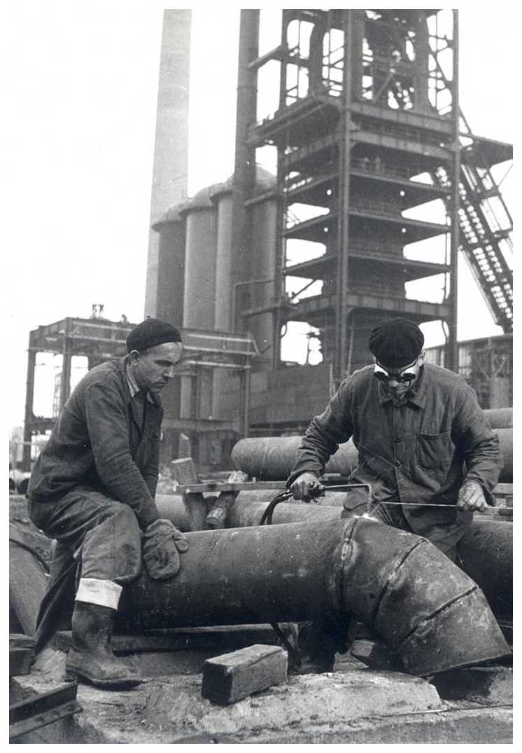
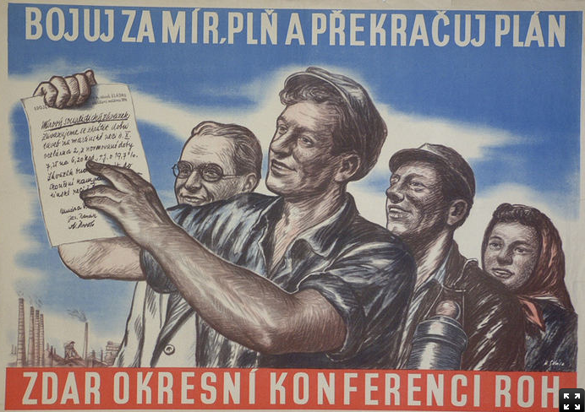
pětiletka – přestavba
ekonomiky po sovětském vzoru
- po prvním dvouletém plánu zaveden první pětiletý plán na léta 1949-1954
- v říjnu 1947 Ústřední plánovací komise zahájila přípravy první pětiletky
- zprůmyslnění bylo považováno za klíč k dosažení vyspělosti země
- důraz na těžký průmysl (těžební, ocelářský)
- reálné chování ekonomických subjektů však bylo zcela jiné, než předpokládal plán

Slide 22
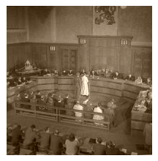
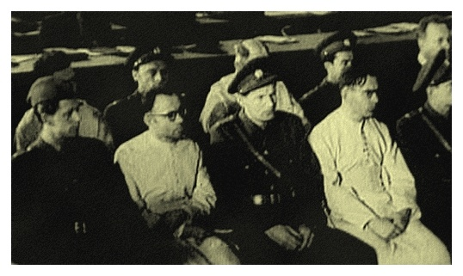
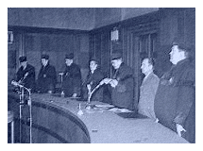
perzekuce církví a náboženských organizací
- zvláště katolická církev byla trnem v oku režimu
- StB pracovala na potlačení jejího vlivu s cílem úplné likvidace
- komunisté začali navštěvovat kostely, kde sledovali obsah kázání
a referovali o jeho obsahu
- vyvolávali incidenty při bohoslužbách, které poskytovaly záminku
k pronásledování kněží (Číhošťský zázrak)
- StB zinscenovala akci "K"- likvidaci klášterů
- 15.března 1950 začalo zatýkání spojené s důkladnými prohlídkami klášterů
- ze 13. na 14. dubna 1950 bylo soustředěno a internováno v českých zemích více než 900 řeholníků a obsazeno 76 klášterních objektů, na Slovensku 881 řeholníků a 62 klášterů

Slide 23
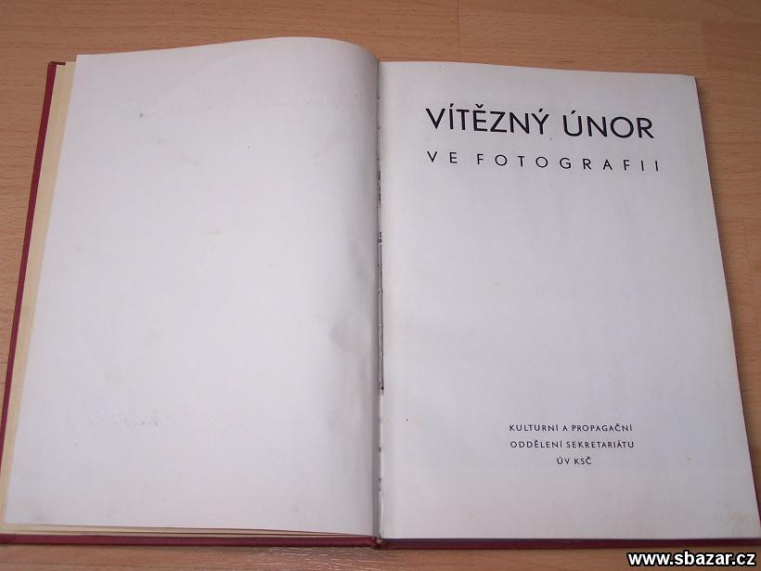
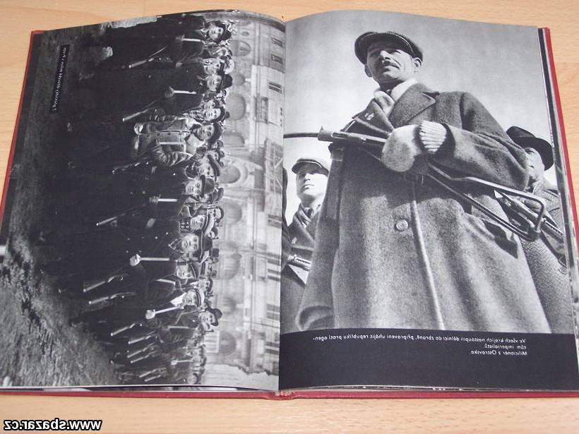
pokřivená historie
- některé pomníky nemohly být instalovány, jiné byly pozměněny, další musely zmizet
- historie byla zkreslena, nepohodlná historická fakta nebyla v učebnicích uvedena, byly seškrtávány celé úseky našich dějin (například fakt, že západní Čechy osvobodila Americká armáda byl zamlčován, vyzdvihována byla pouze úloha hrdinné Rudé armády při osvobozování Československa)
- fotografie byly cenzurovány

Slide 24
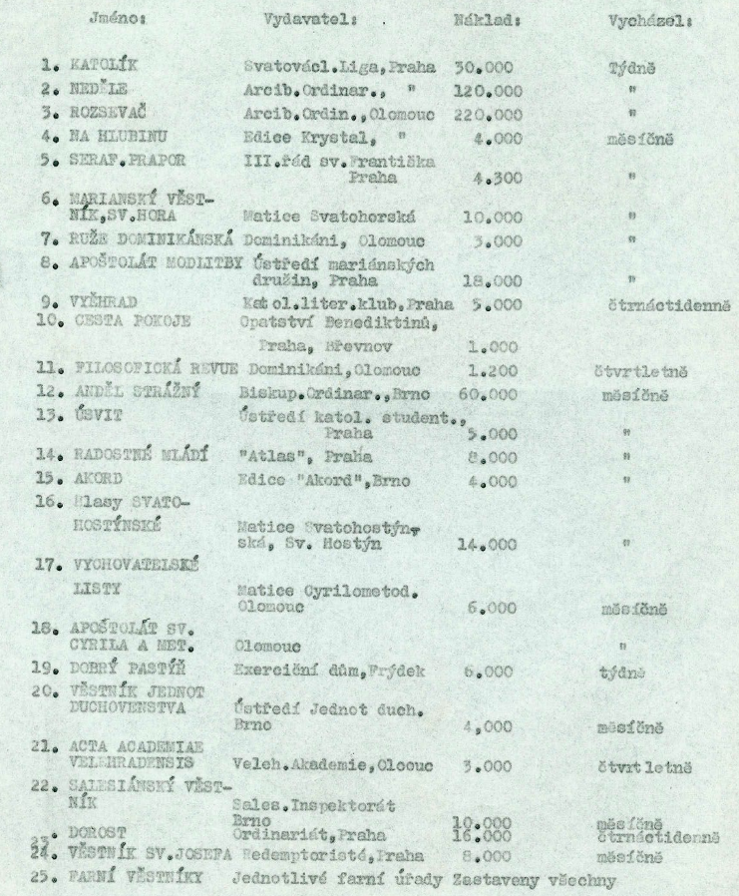


sdělovací prostředky
- do konce roku 1948 byla postupně likvidována celá řada známých novin a časopisů a také všechna katolická periodika a nakladatelství
- zásah byl odůvodněn "nedostatkem papíru"
- později bylo povoleno vydávání nového katolického týdeníku Nedělní rozsévač, který byl zcela pod kontrolou státu
Zastavené katolické listy v Čechách a na Moravě.

Slide 25


exil – někteří lidé se rozhodli republiku opustit a odejít do demokratické ciziny - historikové odhadují, že během prvního dvacetiletí existence komunistického režimu tak učinilo více než 60 000 lidí...
nemalý počet Čechů a Slováků se rozhodl doma zahájit ozbrojený protikomunistický boj – „třetí odboj“
StB dokázala protikomunistický odboj úspěšně infiltrovat svými agenty a efektivně proti němu zakročit, většina účastníků boje za demokracii skončila ve vězení, mnozí na popravišti

Slide 26





propaganda

Slide 27
v Československu
Politické procesy

Slide 28
Jedná se o selhání celé justice, ale i jednotlivců
Statistiky obvykle zahrnují do politických procesů soudní případy podle zákona na ochranu republiky, lidově demokratické republiky, zvláštní či první hlavy trestního zákona.
Politické procesy jsou všechny soudní případy, o kterých rozhodovaly politické, nikoliv příslušné justiční instituce.
Kromě přímých zásahů do přípravy, průběhu a výsledků soudních řízení, o která měly stranické orgány na různé úrovni stupně zájem, působily i nepřímo - určovaly politickou linii a z ní vyvozované úkoly, kterými se řídily bezpečnostní a justiční orgány, dále vytvořily právní systém a normy, včetně jeho personálního obsazení.

Slide 29
Tento systém umožňoval cestu k politickým procesům a dával jim právní a zákonnou podobu. Princip monopolní moci a právní systém a jeho praxe byly jedním z prvořadých zdrojů masové nezákonnosti, která tvořila základy, z něhož politické procesy vyrůstaly.
Řada lidí byla odsouzena za činy, které nespáchali nebo jejich jednání bylo kvalifikováno jako trestné, ač takto myšleno vůbec nebylo.
Hlavní nezákonnosti lze detailně vysledovat v právu procesním, kdy právě příprava obžalovaných na proces, spočívající mimo jiné ve fyzickém násilí, výhružkách a nedodržení jejich práv, představuje pestrou ukázku bezpráví.

Slide 30
Politické procesy rozhodně nebyly něčím nepřirozeným pro komunistický režim ani žádným omylem v řízení země. Byly záměrným cílem, součástí, produktem a prostředkem oficiální politiky. Nezákonné politické procesy jako prostředek politiky a s nimi spojená zvůle, násilí, politické a justiční zločiny a vraždy byly zcela novým a nezvyklým jevem československého politického života a zcela odporovaly jeho demokratické minulosti.
V letech 1948-1953 se politické procesy staly zcela běžným prostředkem oficiální politiky.

Slide 31
Velký rozsah a tvrdost politických procesů v zakladatelském období režimu mělo několik příčin.
1. byl to sám obsah a charakter tzv. zakladatelského období režimu. Totální přestavba všech společenských oblastí byla takového tempa, že nutila ke změně způsobu života téměř všechny skupiny obyvatel. U mnohých obyvatel tlak moci vyvolal odpor proti režimu, někdy živelný, jindy vědomý. Politické procesy nejen ničily všechny formy odporu, ale měly i zastrašit všechny potenciální odpůrce.
2. působil tu odraz vyhroceného mezinárodně politického napětí. Studená válka, velmocenské plány SSSR a s nimi spojená výstavba velké armády a militarizace československé společnosti urychlovaly realizaci záměrů (např.kolektivizaci), které byly zdrojem politických procesů. Navíc rozšiřovaly okruh možných nepřátel a podezřelých. Těmi byli například ti, kdo měli styky s osobami na Západě a po vypuknutí tzv. sovětsko-jugoslávské roztržky i proti všem, kdo měli jakoukoliv spojitost s jugoslávským režimem. Politické procesy je měly všechny preventivně zneškodnit.
3. příčinou velkého rozsahu politických procesů byla také obava komunistů ze ztráty moci. Stav neustálého ohrožení režimu, který politikové a Bezpečnost propagovali vytvářel živnou půdu pro další a další procesy.

Slide 32
První pokusy o politické procesy v Československu
organizování politických procesů se komunisté snažili ještě před únorem 1948 – pokus o uspořádání procesu s předáky slovenských demokratů v roce 1947, chystaný proces s Vladimírem Krajinou, úmysl uspořádat velký soudní proces s účastníky tzv. mostecké špionážní aféry
po převzetí moci mělo vedení KSČ v úmyslu uspořádat proces se „zrádnými“ ministry, kteří v únoru 1948 podali demisi a tím dodat ještě většího zdání legitimity svému převratu
za první politický procese v Československu se pokládá líčení s údajnými vrahy komunistického funkcionáře Augustina Schramma, padly tři tresty smrti, které byly vykonány, přestože víme (a věděla to také tehdejší bezpečnost), že odsouzení Schrammovými vrahy nebyli

Slide 33


proces s generálem Heliodorem Píkou je dalším z dlouhé řady procesů, k nimž v Československu koncem 40. let došlo – o trestu smrti soud rozhodl pouze formálně, neboť jen uposlechl rozhodnutí předsednictva ÚV KSČ, do procesu se promítl také sovětský zájem (Píka mnoho věděl
o praktikách sovětské moci)

Slide 34

„Nesmíme ani na okamžik zapomínat, že cesta k socialismu je a bude i po únorovém vítězství cestou třídního boje. Stále platí, že v února byla reakce sice bita a poražena, ale nebyla a nemohla být dobita a zlikvidována… Ano, dnešní plány reakce jsou zrůdné a chorobné a nemají nejmenší naděje na uskutečnění…. Dovedli jsme zatočit s reakcí, když seděla ve vládě. Najdeme si vás ve vašich řadách a vaše temné dílo znemožníme.“
Gottwald na IX. sjezdu KSČ v květnu 1949

Slide 35

Proces s Miladou Horákovou
Proces H
„Proces s vedením záškodnického spiknutí“ – cílem bylo zastrašit celou společnost a ukázat potenciálním odpůrcům a nepřátelům, že komunistický režim je odhodlán bránit se všemi prostředky
někteří představitelé národních socialistů, lidovců a sociálních demokratů, kteří neodešli do exilu se několikrát sešli v soukromí a projednávali stávající politickou situaci – nejznámější schůzka na faře ve Vinoři – vedení StB s posvěcením stranických orgánů toho využilo ke konstrukci procesu se „spiklenci“
mnozí z těchto „spiklenců“ se poprvé v životě setkali až před soudem, případně v policejních vyšetřovnách…

Slide 36
Další procesy s nekomunisty
významné místo v upevňování komunistické diktatury v Československu sehrál boj proti církvím, především římsko-katolické – Vatikán „nástrojem světového, zejména amerického imperialismu“
v souvislosti s tím byly také inscenovány procesy s církevními hodnostáři – jejich uspořádání navrhla 30. srpna 1950 církevní komise ÚV KSČ a o dva týdny později je posvětilo vedení strany
proces s řeholníky – představitelé zejména kněžských řádů byli souzeni pro „finanční machinace“
„procesy proti vatikánským agentům v Československu“ – proces s českými duchovními proběhl od 27. listopadu do 2. prosince 1950, devět obžalovaných v čele s biskupem Stanislavem Zelou
slovenský proces proběhl 10. až 15. ledna 1951 a souzeni byli tři biskupové

Slide 37

soudní procesy s politickým podtextem neprobíhaly jen
v Praze a v Brně, ale fakticky na celém území republiky, po celou první polovinu 50. let probíhaly návazné, místní a regionální procesy v různých částech Československa
Buchal a spol. - Ostrava

Slide 38


zvláštní úlohu sehrály na přelomu 40. a 50. let procesy s nepřáteli kolektivizace zemědělství zakládání JZD (dle zákona z února 1949) mnoho zemědělců zaskočilo a zklamalo, kladli odpor, především odmítali do JZD vstupovat
komunisté rozdělili zemědělce na „kulaky“ či „vesnické boháče“ a na ty ostatní, nejprve jedny a pak i ty druhé se snažili zvyšováním povinných dodávek zlomit, poté dokonce připravit o majetek

Slide 39


režim mohl vzpurné rolníky uvrhnout do vězení, odvést do armády k jednotkám PTP, odeslat do táborů nucené práce a mohl jim být zakázán pobyt v rodné obci – vysídlení rodinných příslušníků odsouzených zemědělců
na přelomu let 1950/1951 se postup vůči samostatně hospodařícím rolníkům ještě více zostřil, stávali se oběťmi správního či soudního řízení, řada sedláků skončila před Státním soudem s obžalobou z velezrádné, protistátní či teroristické činnosti

Slide 40
všechny násilné kroky proti zemědělcům československý venkov nadále rozvracely a projevovaly se negativně
´ve výsledcích hospodaření
zásobování vázlo čím dál víc, a proto musely být v únoru 1951 znovu zavedeny lístky na chléb a moučné výrobky, projevil se značný nedostatek masa, másla, sádla a vajec
počátkem 50. let vyostřil třídní boj na vesnici – nejdrastičtějším projevem se 2. července 1951 stal dodnes neobjasněný atentát na čtyři funkcionáře národního výboru v obci Babice na Moravskobudějovicku – následovaly politické procesy se sedláky z okolí…

Slide 41
Politické procesy s významnými
funkcionáři KSČ

Slide 42



Evropský kontext
Sovětsko - jugoslávská roztržka
sektářství
"...Myslíme že politická kariéra Trockého je dostatečným varováním..."
„ostudný, čistě turecký, teroristický režim“
trockismus
„vrazi a špioni“
zrada
menševismus
revizionismus

Slide 43
Evropský kontext
boj proti "titoismu"
László Rajk, maďarský ministr vnitra a zahraničních věcí, obviněn jako titoista, zrádce a špión, popraven 15. října 1949 Budapešť
Trajčo Kostov, místopředseda bulharské vlády, generální tajemník Bulharské komunistické strany, obviněn z protisovětské propagandy ve straně, z rozšiřování protistranických metod a z nedůvěry v bulharskou komunistickou stranu, popraven 16. prosince 1949

Slide 44
      Hledání československého Rajka
        čistky v řadách KSČ
tlak sovětského vedení
a sovětských bezpečnostních poradců
zájem na „odhalení československého Rajka“
Gottwald z počátku odmítá, po nátlaku z Moskvy
realizace
sovětští poradci pomáhají s přípravou velkého procesu (divadla)
s vybranými komunistickými funkcionáři
hromadné zatýkání předních funkcionářů KSČ

Slide 45





Zatčené osoby
říjen 1950/leden 1951 celkem 50 funkcionářů
osoba nejvýznamnější
generální tajemník strany Rudolf Slánský !!
Vlado Clementis (bývalý ministr zahraničí)
Artur London (náměstek ministra zahraničních věcí)
generál Bedřich Reicin (náměstek ministra národní obrany)
Gustáv Husák (předseda sboru slovenských pověřenců)
Vilém Nový (Šefredaktor Rudého práva)
Osvald Závodský (velitel StB)
Marie Švermová (zást. gen. tajemníka KSČ)
a další...
+ podezdření se přesouvá na všechny vyšetřované, spolupracovníky a rodinné příslušníky

Slide 46
Zatčení
osoby dosud těsně spjaté s režimem
osoby, které se podílely na jeho nastolení, upevňování a výstavbě
osoby, které se dosud těšily důvěře široké stranické veřejnosti
vzory, hodné následování
Důsledky:
nejistota a zmatek v řadách KSČ
oslabení komunistické stranické mašinérie
strach , vzájemné podezírání
StB jako agentura sovětských tajných služeb získává výsadní mocenské postavení

Slide 47


PROCES se Slánským
nejkrvavější proces v celém sovětském bloku na přelomu 40. a 50. let
Příprava: 1 rok, přísné utajení pod dohledem Sovětů
Režie a scénář: KSČ
výběr obětí, prokurátorů, soudců, svědků, advokátů atd.
Strana předem stanovuje tresty!!
Představení: 20. až 27. listopadu 1952
Hlavní role: osvědčený prokurátor Josef Urválek
Herci: 14 vysokých stranických a státních funkcionářů
Propagace: propagandistická kampaň,
organizování schůzí, veřejných shromáždění,
celkem 2 355 resolucí žádajících smrt

Slide 48

prokurátor Josef Urválek
R. Slánský před soudem
Výpověď Rudolfa Slánského

Slide 49






Titulky z Rudého práva:

Slide 50


Slide 51




Rezoluce

Slide 52





Slide 53




11 osob odsouzeno k trestu smrti a popraveno

Slide 54

Reakce veřejnosti
zmatek
krize důvěry ve vládnoucí stranu
nespokojenost s diktátorskými a nedemoratickými metodami
nespokojenost se sociální a hospodářskou politikou
Reakce řadových členů KSČ
kritika nedemokratických metod
pochybnosti o systému
otřes důvěry k vedení strany

Slide 55




Lidé, kteří neexistovali

Slide 56



smrt Stalina
† 5. března 1953

Slide 57




smrt Gottwalda
14. března 1953

Slide 58

Ústup od teroru
Vývoj po smrti Stalina a Gottwalda
Moskva:
pokus o překonání stalinistického politického dědictví
prověřování procesů
Praha:
reaguje se značným zpožděním
ústup od fyzického násilí při vyšetřování
zákaz poprav již odsouzených osob
roste počet stížností na nezákonnosti
prověřování případů neodsouzených osob ve vazbě
oproti zemím východního bloku v Československu procesy teprve doznívají (1954: M. Švermová, G. Husák)

Slide 59

leden 1955 ÚV KSČ ustavilo komisi pro prověření některých politických procesů
min. vnitra BARÁK
paradox: lidé, kteří se podíleli na přípravě procesů prověřují vlastní nezákonnosti!
1957 výsledek šetření:
16 000 žádostí o nápravu nespravedlivých rozsudků
6 978 prověřeno
50 (!) rozsudků označeno za neoprávněné
jakákoli revize procesu se Slánským je kategoricky vylučována

Slide 60


XX. sjezd
Komunistické strany Sovětského svazu
1956

Slide 61
od 1954
pozvolné propuštění komunistů z vězení
tajně bez publicity v médiích
1956
první odškodnění (po projevu Chruščova na XX. sjezdu)
pol. 60. let až 1968
plná rehabilitace
„V poměru k počtu obětí byl počet propuštěných neúměrně malý a jejich návrat do civilního života byl utajen. Na proces překonávání politické krize komunistického režimu v Československu proto tento vývoj neměl výrazný vliv. K žádné ozdravné reflexi nevedl a vedoucí představitelé KSČ o ni ani neměli zájem; byla pro ně smrtelně nebezpečná.!

Slide 62
Bilance komunistické justice
v letech 1948-53 za Gottwaldova prezidentování bylo vykonáno 237 rozsudků smrti,
téměř 90% z politických důvodů!
(1918-1938– 24 poprav, kriminální činy)
Gottwald udělil jen 17 milostí za politickou činnost a jednu za vraždu
odhad spodní hranice počtu obětí
celkem 264 429 lidí

